Slide 1
Inteligência Artificial para Robótica Móvel
Aprendizado por Reforço Livre de Modelo
Professor: Marcos Maximo

Slide 2
Roteiro
Motivação;
Predição de Monte Carlo (MC);
Temporal Difference (TD);
Controle de MC;
Sarsa;
Q-Learning;
Amostragem por Importância.

Slide 3
Motivação

Slide 4

Aprendizado por Reforço
Relembrando:
MDP: $(S,A,p,r,γ)$
$$G_{t}=R_{t+1}+γR_{t+2}+γ^{2}R_{t+3}+⋯$$
$$v_{π}\left(s\right)=E_{π}[G_{t}|S_{t}=s]$$
$$q_{π}\left(s,a\right)=E_{π}[G_{t}|S_{t}=s,A_{t}=a]$$

Slide 5
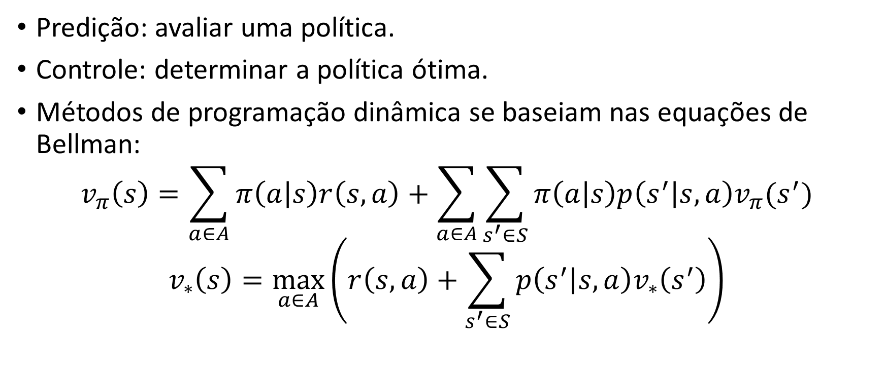
Aprendizado por Reforço Baseado em Modelo
Predição: avaliar uma política.
Controle: determinar a política ótima.
Métodos de programação dinâmica se baseiam nas equações de Bellman:
$$v_{π}\left(s\right)=\sum_{a∈A}{π\left(a | s\right)r\left(s,a\right)+\sum_{a∈A}{\sum_{s^{′}∈S}{π\left(a | s\right)p\left(s^{′} | s,a\right)v_{π}(s^{′})}}}$$
$$v_{∗}\left(s\right)=\max_{a∈A}\left(r\left(s,a\right)+\sum_{s^{′}∈S}{p\left(s^{′} | s,a\right)v_{∗}\left(s^{′}\right)}\right)$$

Slide 6
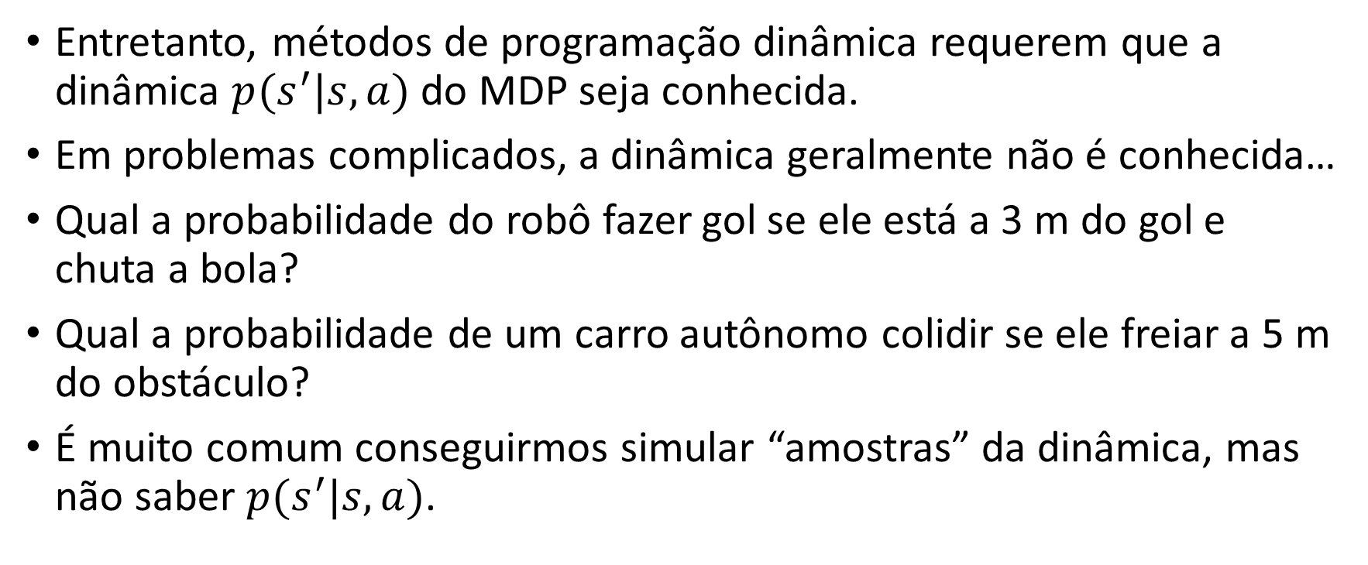
Aprendizado por Reforço Livre de Modelo
Entretanto, métodos de programação dinâmica requerem que a dinâmica $p(s^{′}|s,a)$ do MDP seja conhecida.
Em problemas complicados, a dinâmica geralmente não é conhecida…
Qual a probabilidade do robô fazer gol se ele está a 3 m do gol e chuta a bola?
Qual a probabilidade de um carro autônomo colidir se ele freiar a 5 m do obstáculo?
É muito comum conseguirmos simular “amostras” da dinâmica, mas não saber $p(s^{′}|s,a)$.

Slide 7
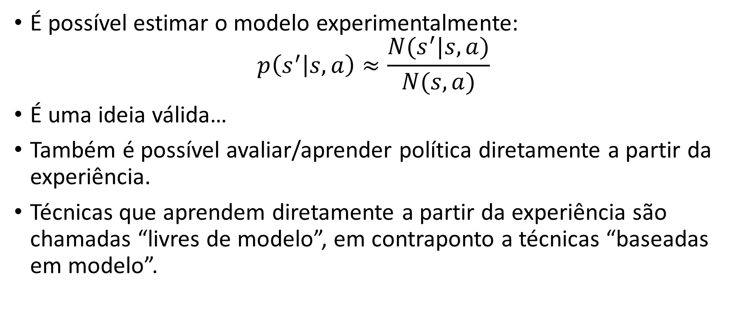
Aprendizado por Reforço Livre de Modelo
É possível estimar o modelo experimentalmente:
$$p\left(s^{′} | s,a\right)≈\frac{N(s^{′}|s,a)}{N(s,a)}$$
É uma ideia válida…
Também é possível avaliar/aprender política diretamente a partir da experiência.
Técnicas que aprendem diretamente a partir da experiência são chamadas “livres de modelo”, em contraponto a técnicas “baseadas em modelo”.

Slide 8
Predição de Monte Carlo (MC)

Slide 9
Predição de Monte Carlo (MC)
MC aprende diretamente de episódios de experiência.
MC é livre de modelo: não necessita do modelo do MDP.
MC usa uma ideia muito simples: valor = retorno médio.
Desvantagem: MC é adequado apenas para tarefas episódicas.
Métodos de Monte Carlo se baseiam em calcular valores numéricos através da simulação de experimentos estocásticos.

Slide 10
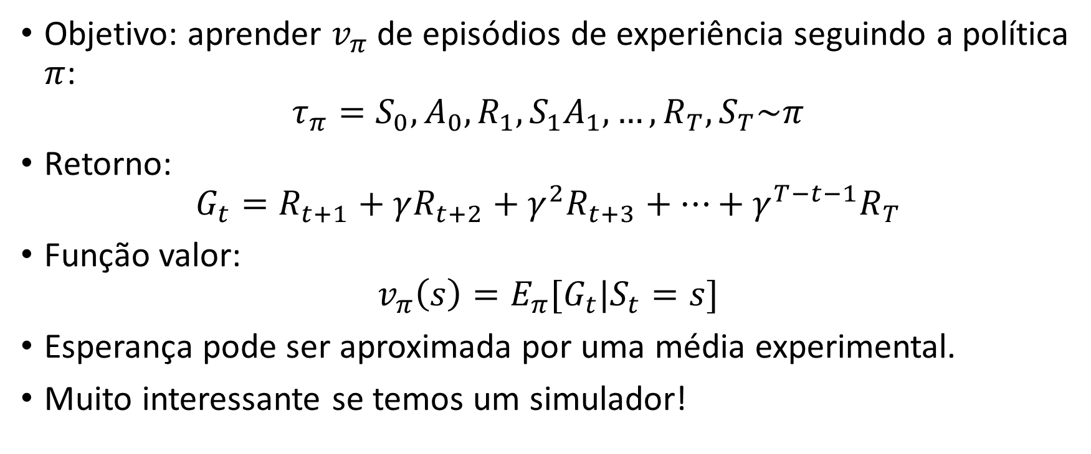
Avaliação de Política de Monte Carlo
Objetivo: aprender $v_{π}$ de episódios de experiência seguindo a política $π$:
$$τ_{π}=S_{0},A_{0},R_{1},S_{1}A_{1},…,R_{T},S_{T}\sim π$$
Retorno:
$$G_{t}=R_{t+1}+γR_{t+2}+γ^{2}R_{t+3}+⋯+γ^{T−t−1}R_{T}$$
Função valor:
$$v_{π}\left(s\right)=E_{π}[G_{t}|S_{t}=s]$$
Esperança pode ser aproximada por uma média experimental.
Muito interessante se temos um simulador!

Slide 11
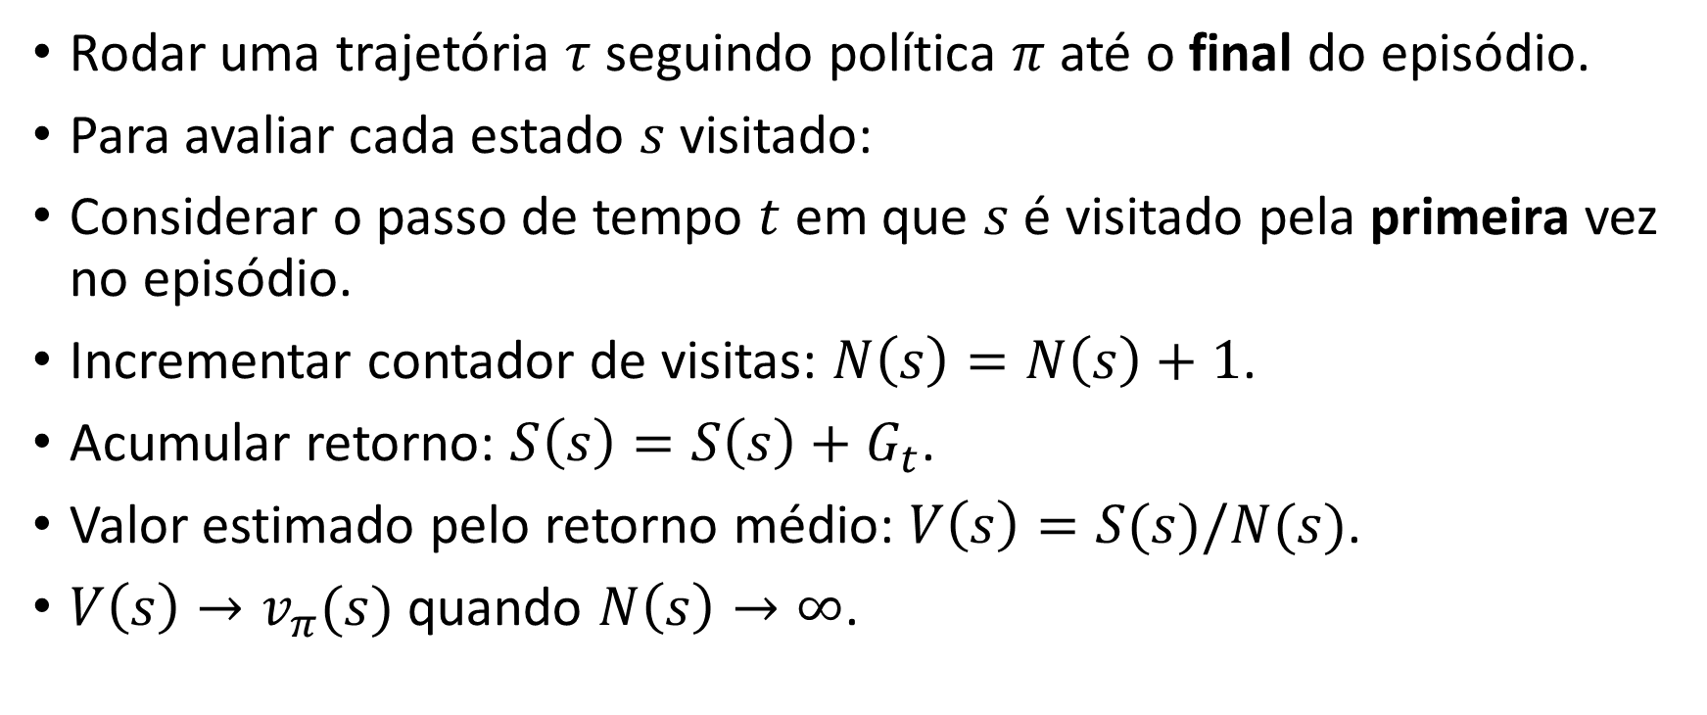
Avaliação de Política de Monte Carlo de Primeira Visita
Rodar uma trajetória $τ$ seguindo política $π$ até o final do episódio.
Para avaliar cada estado $s$ visitado:
Considerar o passo de tempo $t$ em que $s$ é visitado pela primeira vez no episódio.
Incrementar contador de visitas: $N\left(s\right)=N\left(s\right)+1$.
Acumular retorno: $S\left(s\right)=S\left(s\right)+G_{t}$.
Valor estimado pelo retorno médio: $V\left(s\right)=S(s)/N(s)$.
$V\left(s\right)→v_{π}(s)$ quando $N\left(s\right)→∞$.

Slide 12
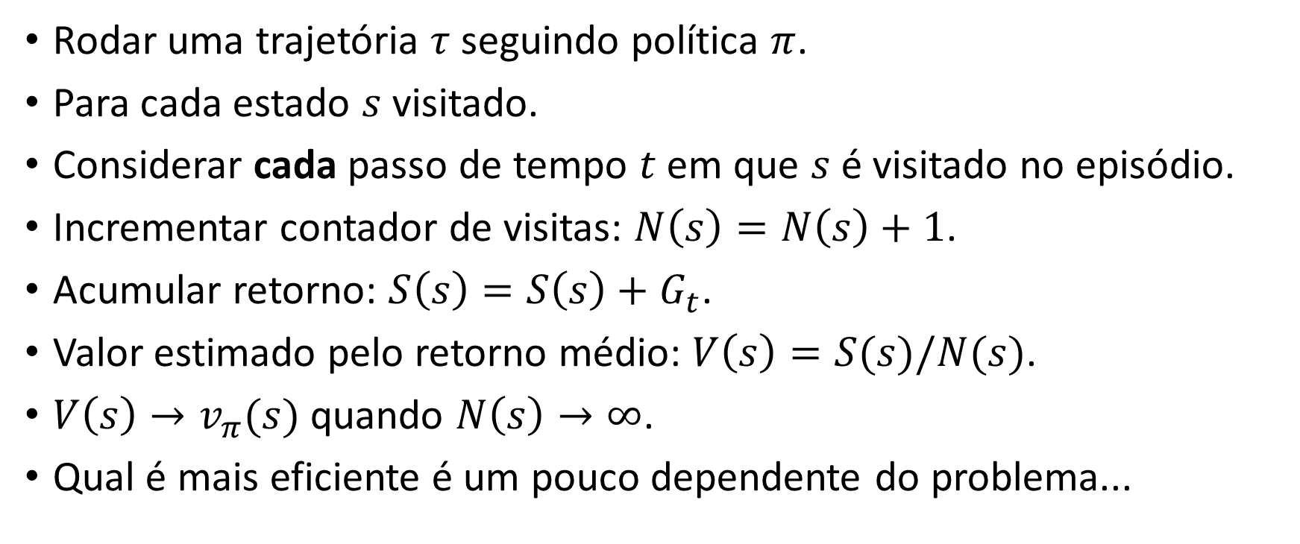
Avaliação de Política de Monte Carlo de Cada Visita
Rodar uma trajetória $τ$ seguindo política $π$.
Para cada estado $s$ visitado.
Considerar cada passo de tempo $t$ em que $s$ é visitado no episódio.
Incrementar contador de visitas: $N\left(s\right)=N\left(s\right)+1$.
Acumular retorno: $S\left(s\right)=S\left(s\right)+G_{t}$.
Valor estimado pelo retorno médio: $V\left(s\right)=S(s)/N(s)$.
$V\left(s\right)→v_{π}(s)$ quando $N\left(s\right)→∞$.
Qual é mais eficiente é um pouco dependente do problema...

Slide 13
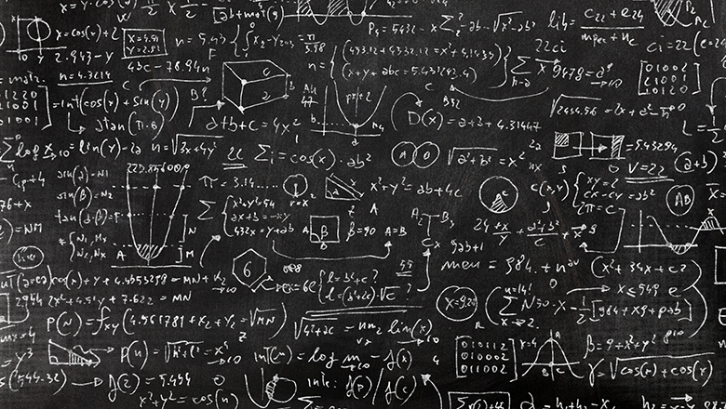
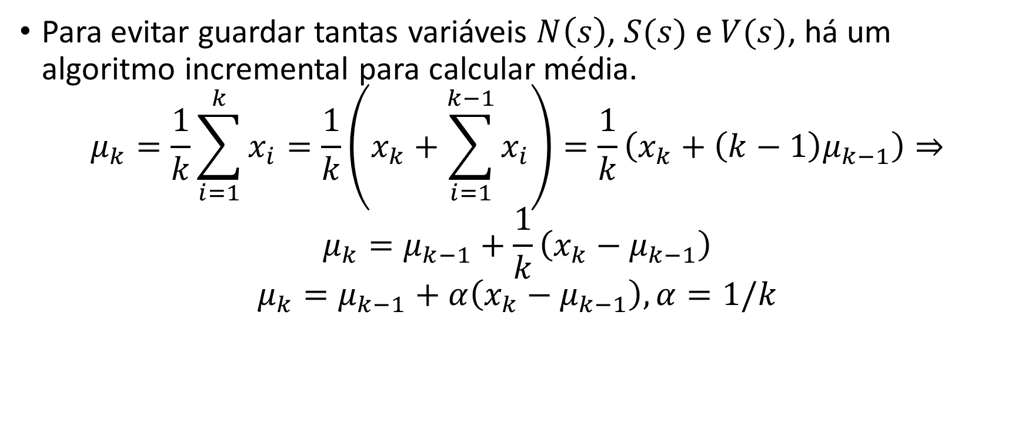
Média Incremental
Para evitar guardar tantas variáveis $N\left(s\right)$, $S(s)$ e $V(s)$, há um algoritmo incremental para calcular média.
$$μ_{k}=\frac{1}{k}\sum_{i=1}^{k}{x_{i}}=\frac{1}{k}\left(x_{k}+\sum_{i=1}^{k−1}{x_{i}}\right)=\frac{1}{k}\left(x_{k}+\left(k−1\right)μ_{k−1}\right)⇒$$
$$μ_{k}=μ_{k−1}+\frac{1}{k}\left(x_{k}−μ_{k−1}\right)$$
$$μ_{k}=μ_{k−1}+α\left(x_{k}−μ_{k−1}\right), α=1/k$$

Slide 14
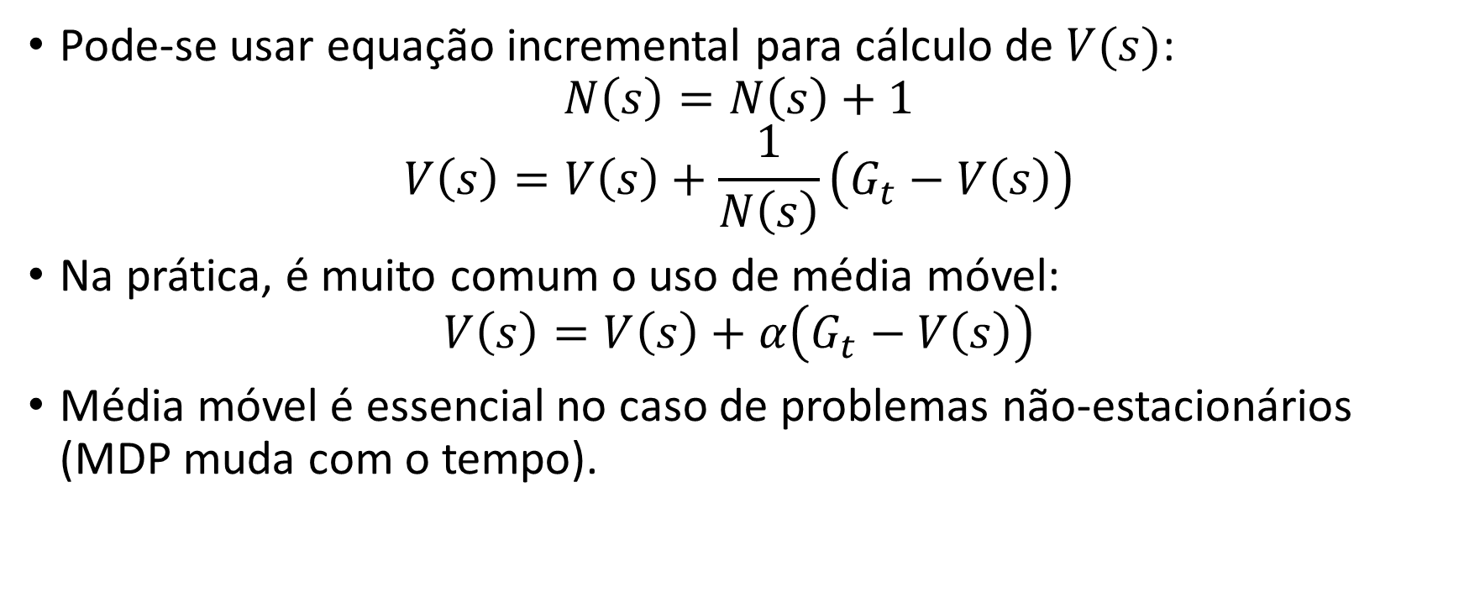
Atualização Monte Carlo Incremental
Pode-se usar equação incremental para cálculo de $V(s)$:
$$N\left(s\right)=N\left(s\right)+1$$
$$V\left(s\right)=V\left(s\right)+\frac{1}{N\left(s\right)}\left(G_{t}−V\left(s\right)\right)$$
Na prática, é muito comum o uso de média móvel:
$$V\left(s\right)=V\left(s\right)+α\left(G_{t}−V\left(s\right)\right)$$
Média móvel é essencial no caso de problemas não-estacionários (MDP muda com o tempo).

Slide 15
Temporal-Difference (TD)

Slide 16
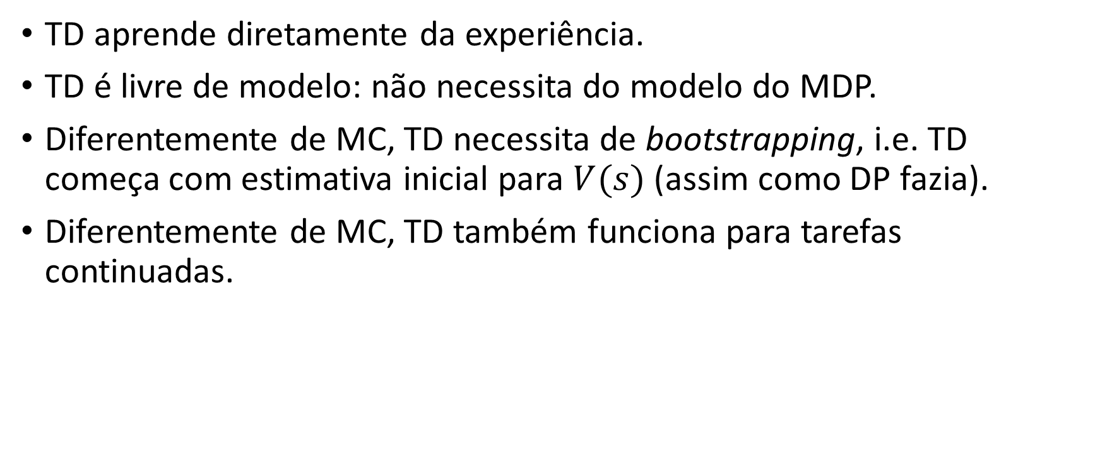
Temporal-Difference (TD)
TD aprende diretamente da experiência.
TD é livre de modelo: não necessita do modelo do MDP.
Diferentemente de MC, TD necessita de bootstrapping, i.e. TD começa com estimativa inicial para $V(s)$ (assim como DP fazia).
Diferentemente de MC, TD também funciona para tarefas continuadas.

Slide 17
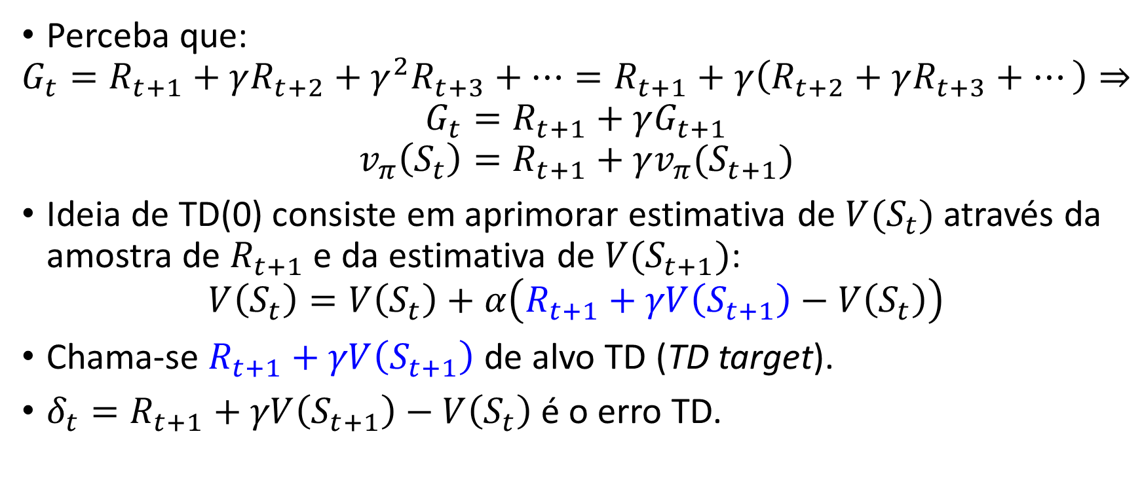
Temporal-Difference (TD)
Perceba que:
$$G_{t}=R_{t+1}+γR_{t+2}+γ^{2}R_{t+3}+⋯=R_{t+1}+γ\left(R_{t+2}+γR_{t+3}+⋯\right)⇒$$
$$G_{t}=R_{t+1}+γG_{t+1}$$
$$v_{π}\left(S_{t}\right)=R_{t+1}+γv_{π}(S_{t+1})$$
Ideia de TD(0) consiste em aprimorar estimativa de $V(S_{t})$ através da amostra de $R_{t+1}$ e da estimativa de $V(S_{t+1})$:
$$V\left(S_{t}\right)=V\left(S_{t}\right)+α\left(R_{t+1}+γV\left(S_{t+1}\right)−V\left(S_{t}\right)\right)$$
Chama-se $R_{t+1}+γV\left(S_{t+1}\right)$ de alvo TD (TD target).
$δ_{t}=R_{t+1}+γV\left(S_{t+1}\right)−V\left(S_{t}\right)$ é o erro TD.

Slide 18

Temporal-Difference (TD)
Alvo TD(0):
$$V\left(S_{t}\right)=V\left(S_{t}\right)+α\left(R_{t+1}+γV\left(S_{t+1}\right)−V\left(S_{t}\right)\right)$$
No caso, o “alvo” Monte Carlo é $G_{t}$:
$$V\left(S_{t}\right)=V\left(S_{t}\right)+α\left(G_{t}−V\left(S_{t}\right)\right)$$

Slide 19
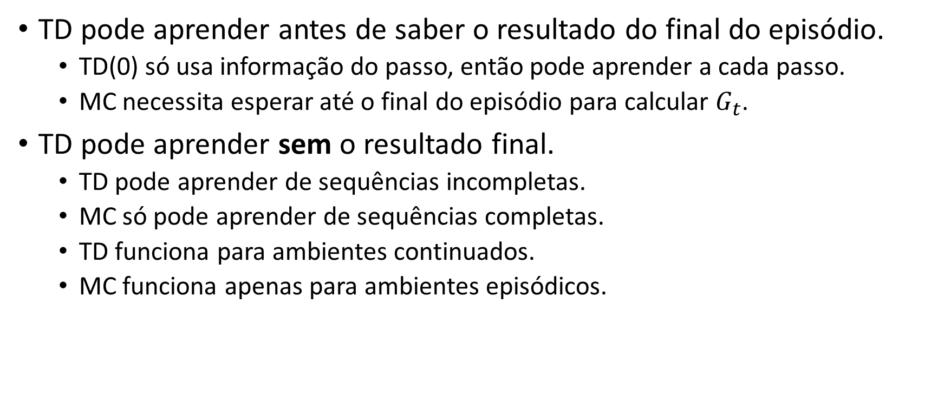
MC x TD
TD pode aprender antes de saber o resultado do final do episódio.
TD(0) só usa informação do passo, então pode aprender a cada passo.
MC necessita esperar até o final do episódio para calcular $G_{t}$.
TD pode aprender sem o resultado final.
TD pode aprender de sequências incompletas.
MC só pode aprender de sequências completas.
TD funciona para ambientes continuados.
MC funciona apenas para ambientes episódicos.

Slide 20
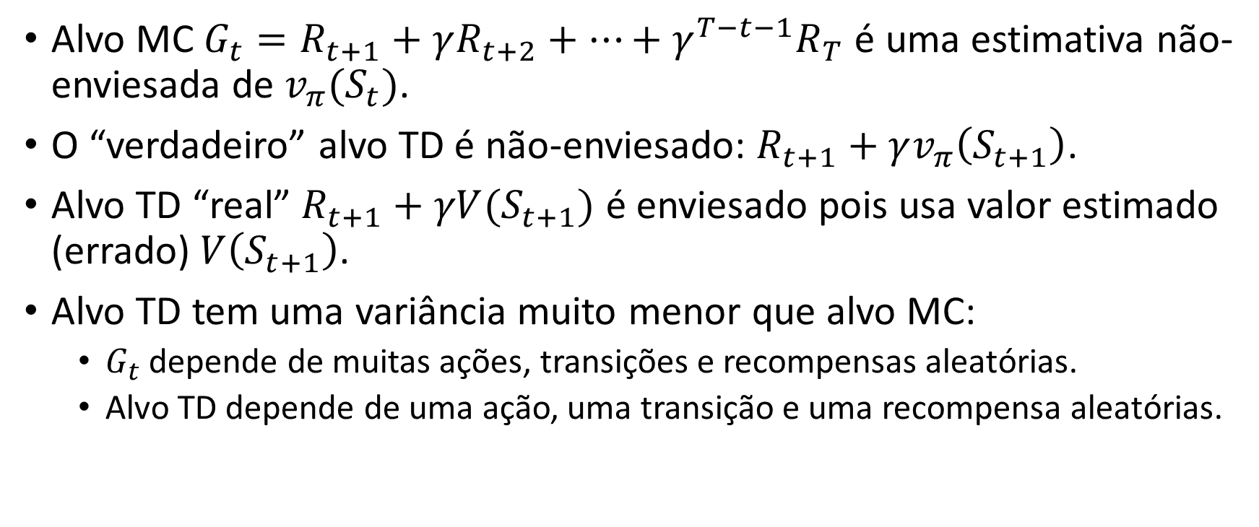
Trade-off Bias/Variância
Alvo MC $G_{t}=R_{t+1}+γR_{t+2}+⋯+γ^{T−t−1}R_{T}$ é uma estimativa não-enviesada de $v_{π}(S_{t})$.
O “verdadeiro” alvo TD é não-enviesado: $R_{t+1}+γv_{π}\left(S_{t+1}\right)$.
Alvo TD “real” $R_{t+1}+γV(S_{t+1})$ é enviesado pois usa valor estimado (errado) $V\left(S_{t+1}\right)$.
Alvo TD tem uma variância muito menor que alvo MC:
$G_{t}$ depende de muitas ações, transições e recompensas aleatórias.
Alvo TD depende de uma ação, uma transição e uma recompensa aleatórias.

Slide 21
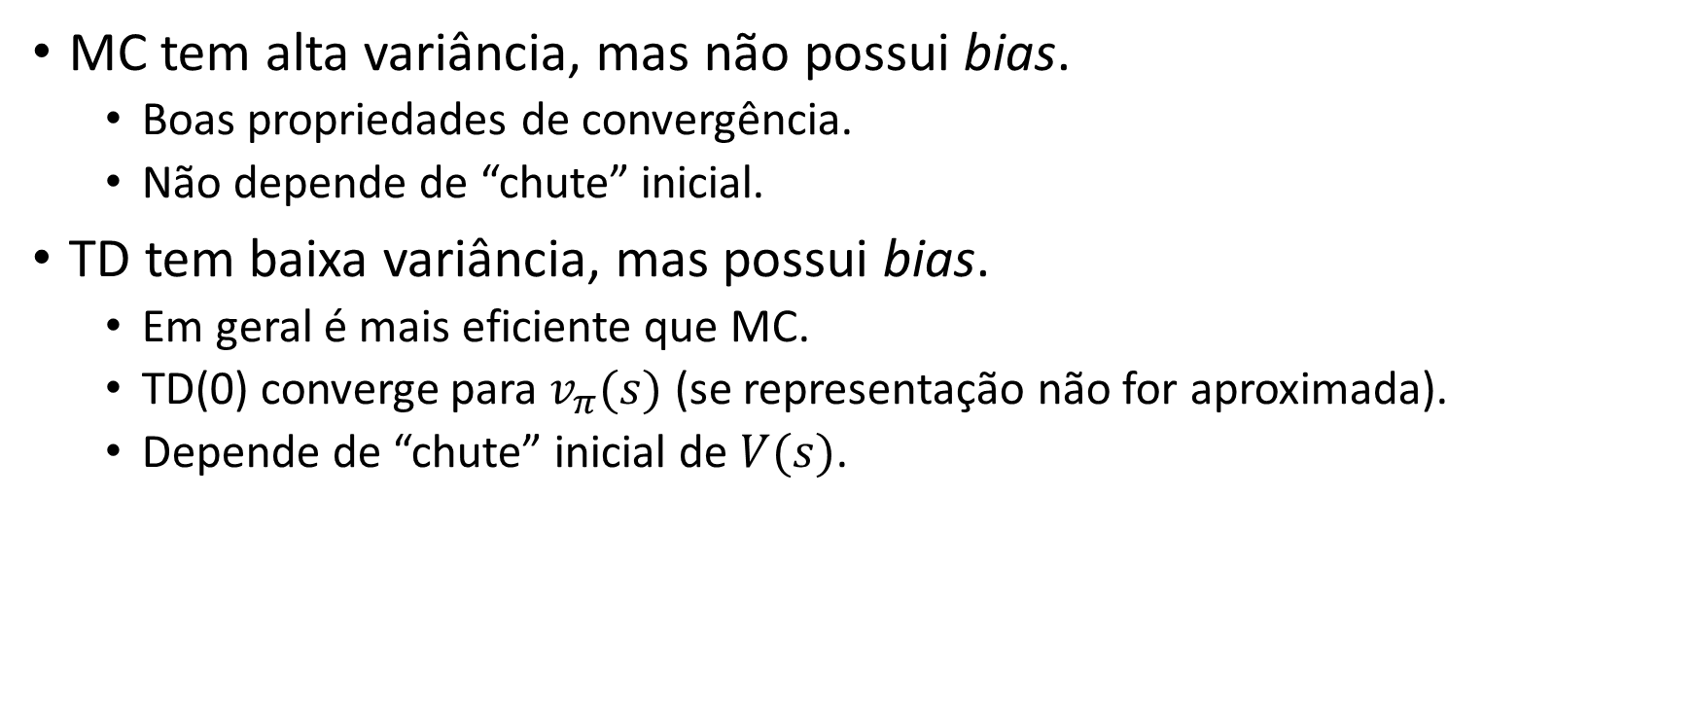
MC x TD
MC tem alta variância, mas não possui bias.
Boas propriedades de convergência.
Não depende de “chute” inicial.
TD tem baixa variância, mas possui bias.
Em geral é mais eficiente que MC.
TD(0) converge para $v_{π}(s)$ (se representação não for aproximada).
Depende de “chute” inicial de $V(s)$.

Slide 22
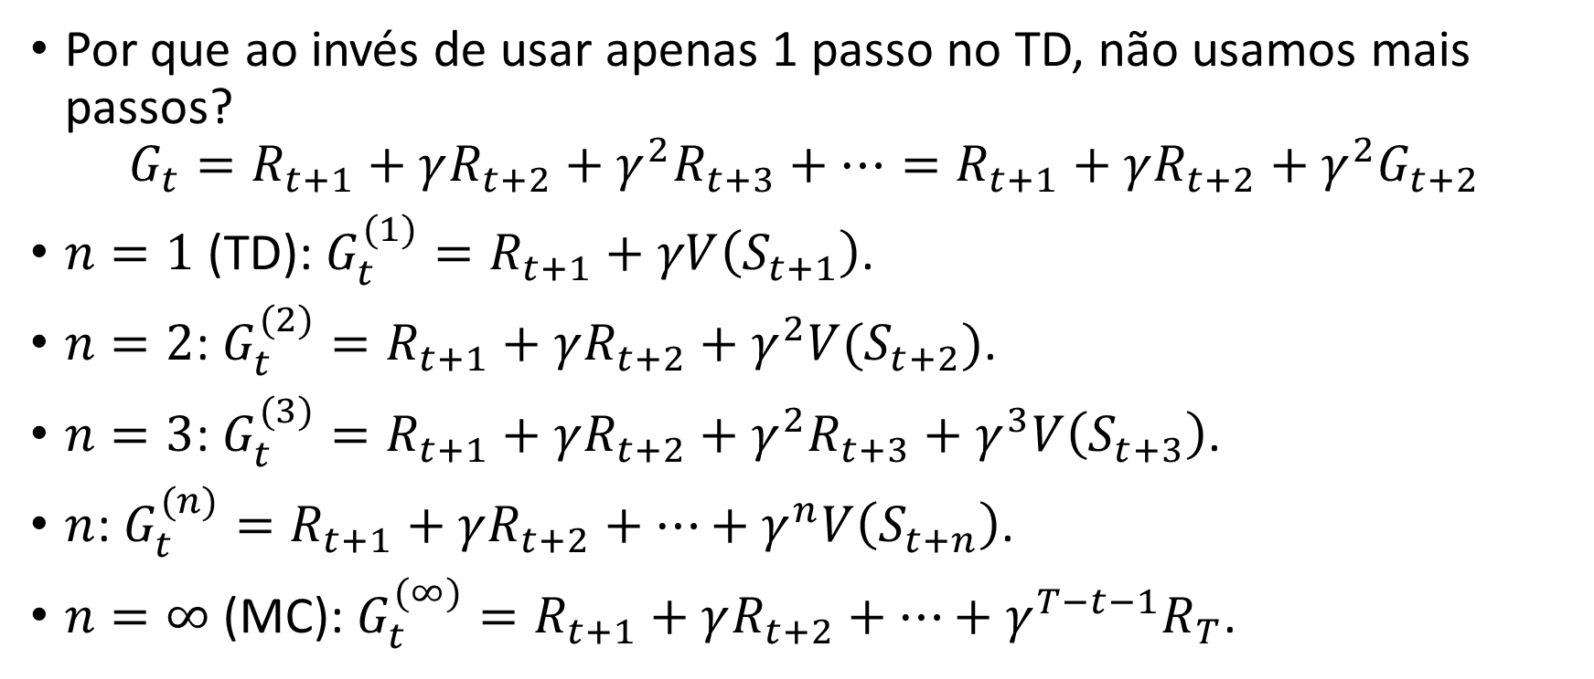
Predição de n Passos
Por que ao invés de usar apenas 1 passo no TD, não usamos mais passos?
$$G_{t}=R_{t+1}+γR_{t+2}+γ^{2}R_{t+3}+⋯=R_{t+1}+γR_{t+2}+γ^{2}G_{t+2}$$
$n=1$ (TD): $G_{t}^{(1)}=R_{t+1}+γV\left(S_{t+1}\right)$.
$n=2$: $G_{t}^{(2)}=R_{t+1}+γR_{t+2}+γ^{2}V(S_{t+2})$.
$n=3$: $G_{t}^{(3)}=R_{t+1}+γR_{t+2}+γ^{2}R_{t+3}+γ^{3}V\left(S_{t+3}\right)$.
$n$: $G_{t}^{(n)}=R_{t+1}+γR_{t+2}+⋯+γ^{n}V\left(S_{t+n}\right)$.
$n=∞$ (MC): $G_{t}^{(∞)}=R_{t+1}+γR_{t+2}+⋯+γ^{T−t−1}R_{T}$.

Slide 23


Predição de n Passos
1 passo
2 passos
3 passos
Monte Carlo
$$⋯$$
$$⋮$$

Slide 24

TD de n Passos
Retorno de n passos:
$$G_{t}^{(n)}=R_{t+1}+γR_{t+2}+⋯+γ^{n−1}R_{t+n}+γ^{n}V(S_{t+n})$$
TD de n passos:
$$V\left(S_{t}\right)=V\left(S_{t}\right)+α\left(G_{t}^{\left(n\right)}−V\left(S_{t}\right)\right)$$

Slide 25
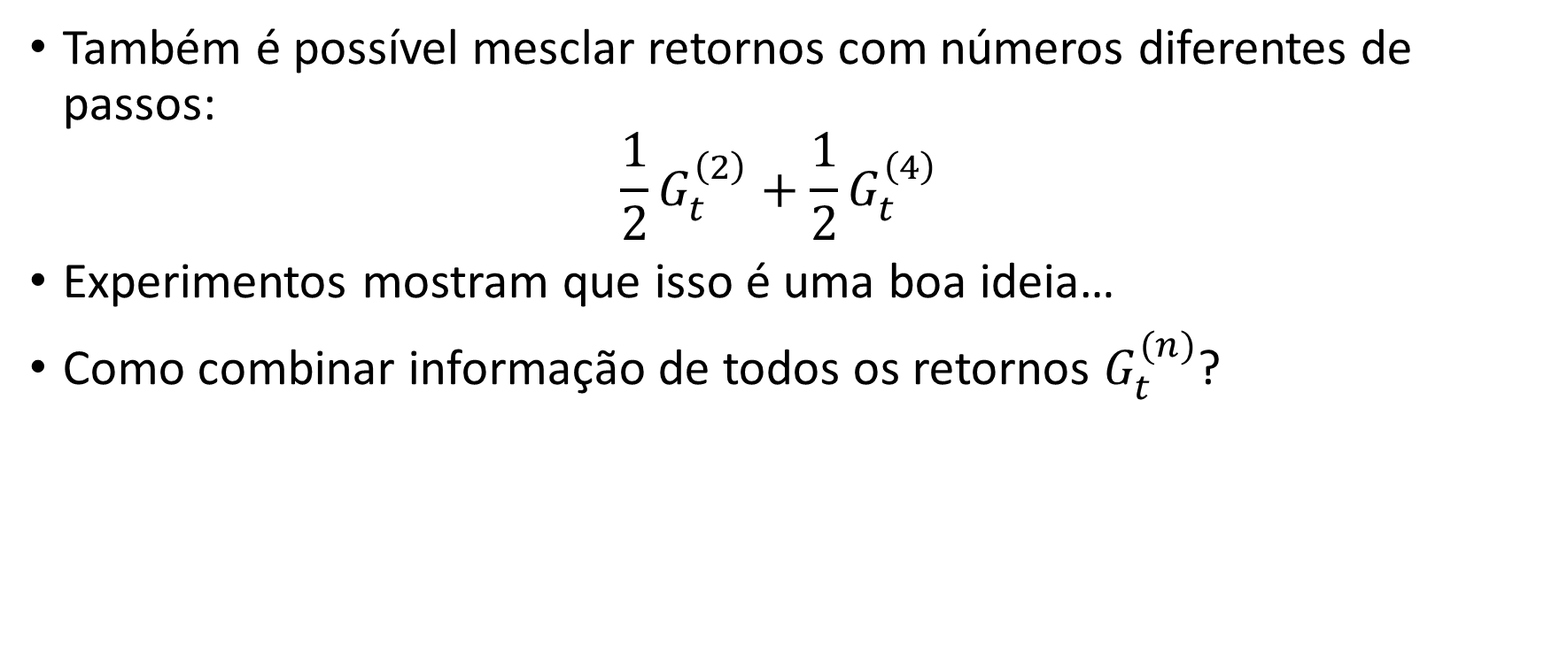
Retornos de n Passos
Também é possível mesclar retornos com números diferentes de passos:
$$\frac{1}{2}G_{t}^{\left(2\right)}+\frac{1}{2}G_{t}^{\left(4\right)}$$
Experimentos mostram que isso é uma boa ideia…
Como combinar informação de todos os retornos $G_{t}^{(n)}$?

Slide 26
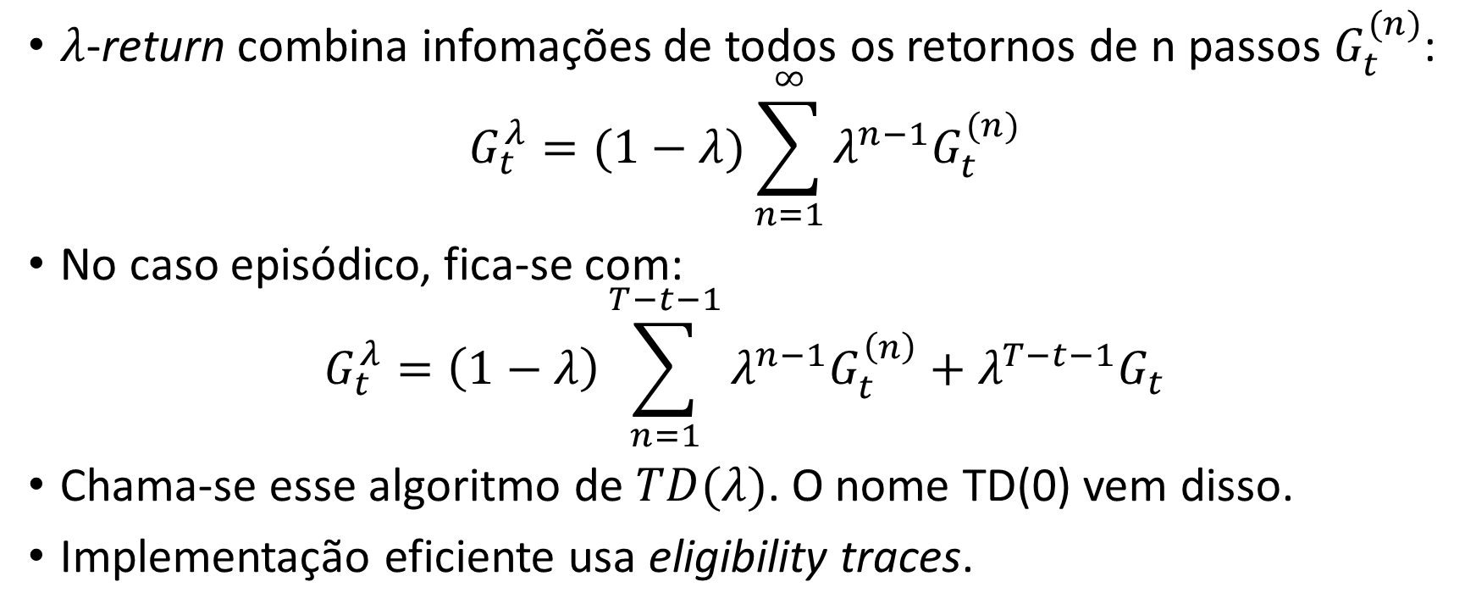
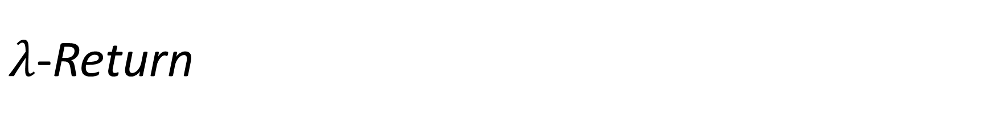
$λ$-Return
$λ$-return combina infomações de todos os retornos de n passos $G_{t}^{(n)}$:
$$G_{t}^{λ}=(1−λ)\sum_{n=1}^{∞}{λ^{n−1}G_{t}^{(n)}}$$
No caso episódico, fica-se com:
$$G_{t}^{λ}=\left(1−λ\right)\sum_{n=1}^{T−t−1}{λ^{n−1}G_{t}^{\left(n\right)}}+λ^{T−t−1}G_{t}$$
Chama-se esse algoritmo de $TD(λ)$. O nome TD(0) vem disso.
Implementação eficiente usa eligibility traces.

Slide 27
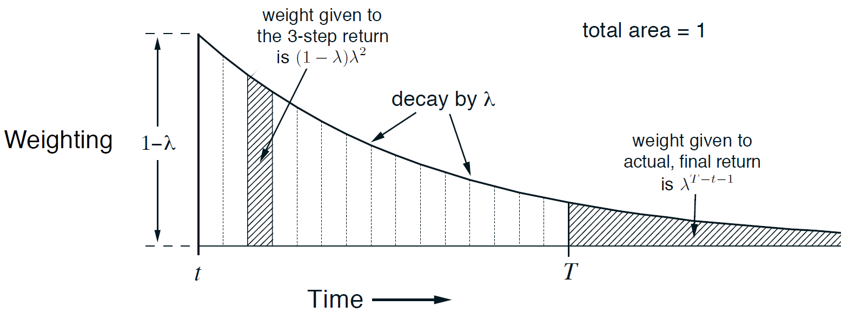
$λ$-Return

Slide 28
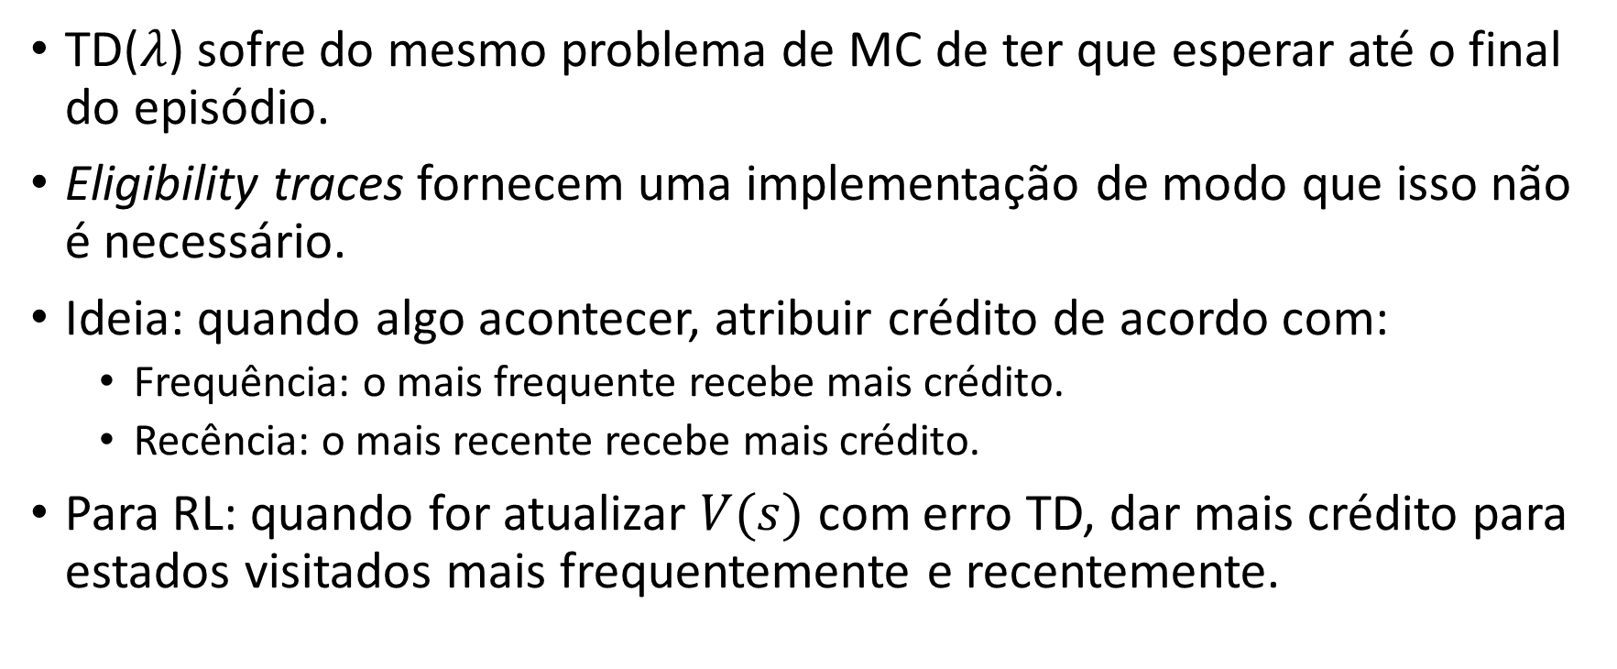
Eligibility Traces
TD($λ$) sofre do mesmo problema de MC de ter que esperar até o final do episódio.
Eligibility traces fornecem uma implementação de modo que isso não é necessário.
Ideia: quando algo acontecer, atribuir crédito de acordo com:
Frequência: o mais frequente recebe mais crédito.
Recência: o mais recente recebe mais crédito.
Para RL: quando for atualizar $V(s)$ com erro TD, dar mais crédito para estados visitados mais frequentemente e recentemente.

Slide 29
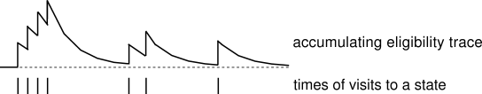
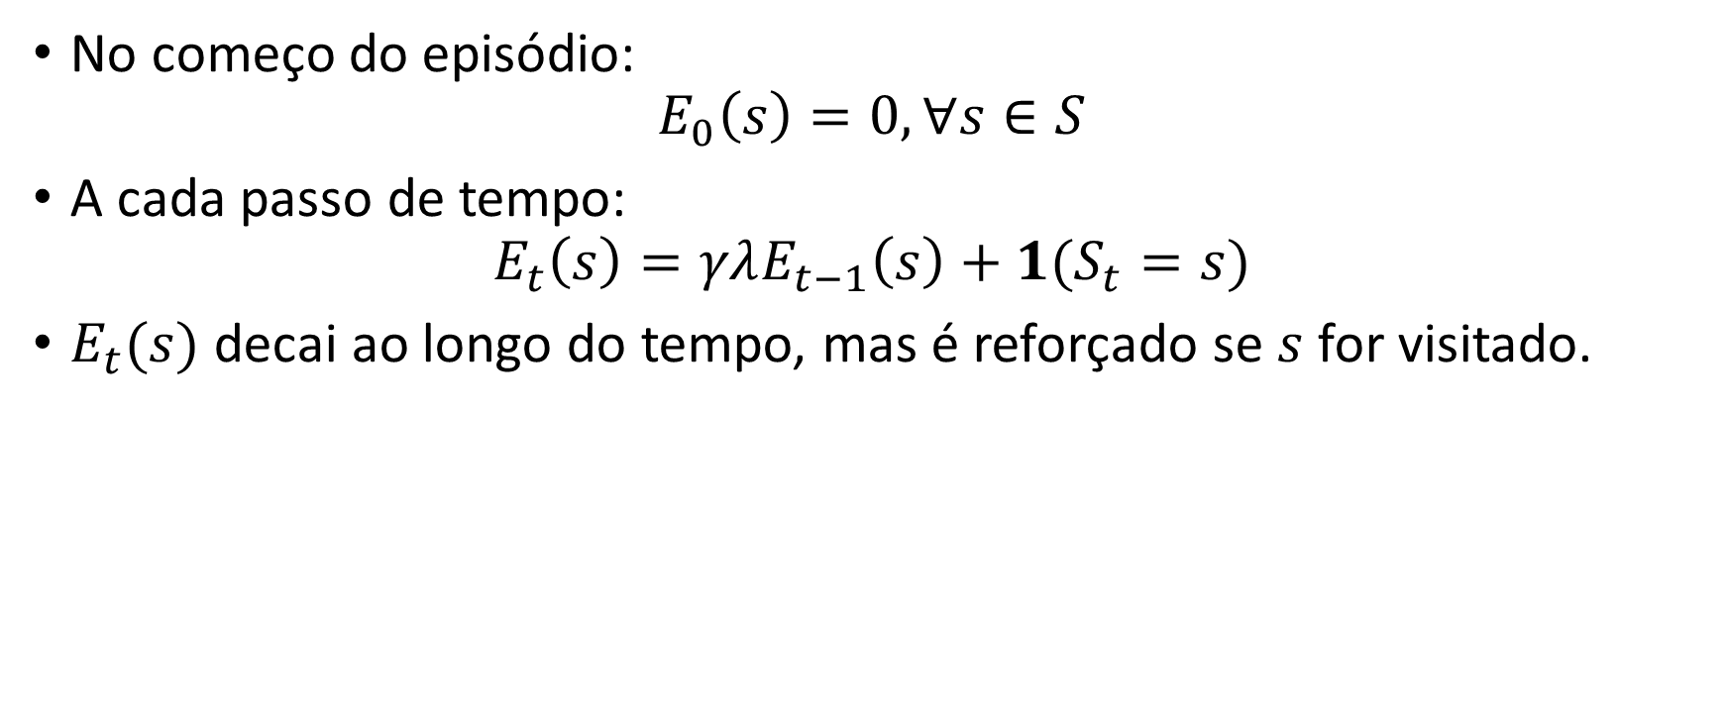
Eligibility Traces
No começo do episódio:
$$E_{0}\left(s\right)=0,∀s∈S$$
A cada passo de tempo:
$$E_{t}\left(s\right)=γλE_{t−1}\left(s\right)+1(S_{t}=s)$$
$E_{t}(s)$ decai ao longo do tempo, mas é reforçado se $s$ for visitado.

Slide 30

Eligibility Traces
Manter atualizado eligibility trace para cada estado $s$.
A cada passo, atualizar valor de $V(s)$ de todos os estados de acordo com erro TD $δ_{t}$ e eligibility trace $E_{t}(s)$:
$$δ_{t}=R_{t+1}+γV\left(S_{t+1}\right)−V(S_{t})$$
$$V\left(s\right)=V\left(s\right)+αδ_{t}E_{t}(s)$$

Slide 31
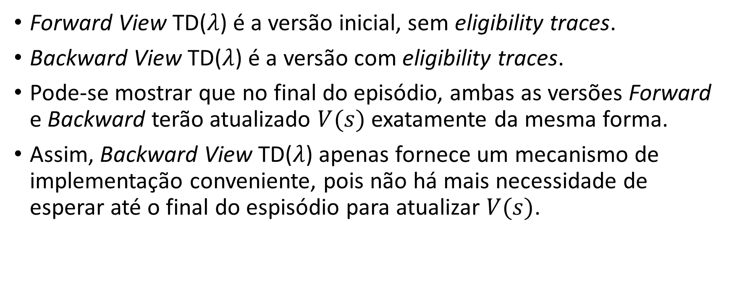

Forward e Backward View TD($λ$)
Forward View TD($λ$) é a versão inicial, sem eligibility traces.
Backward View TD($λ$) é a versão com eligibility traces.
Pode-se mostrar que no final do episódio, ambas as versões Forward e Backward terão atualizado $V(s)$ exatamente da mesma forma.
Assim, Backward View TD($λ$) apenas fornece um mecanismo de implementação conveniente, pois não há mais necessidade de esperar até o final do espisódio para atualizar $V(s)$.

Slide 32
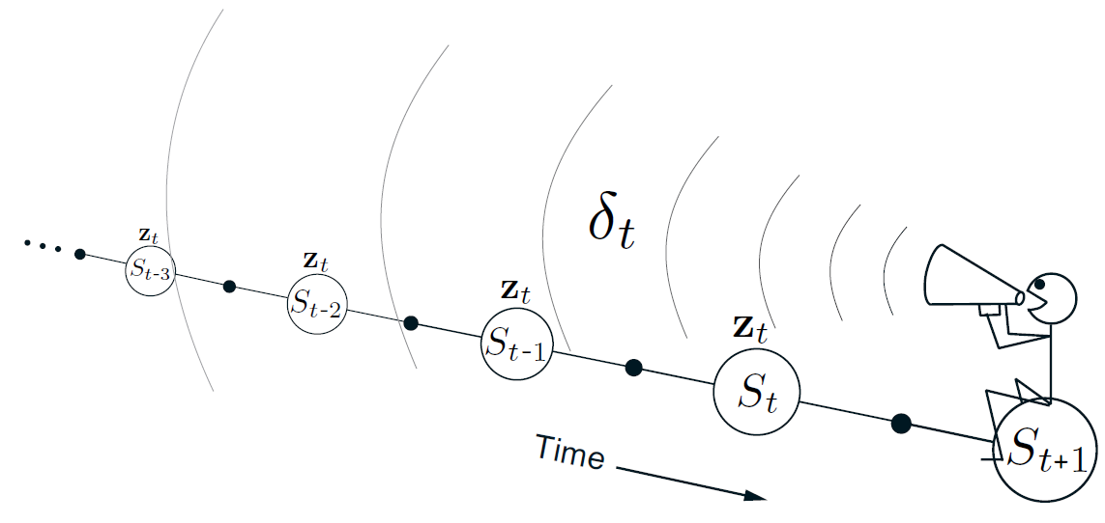
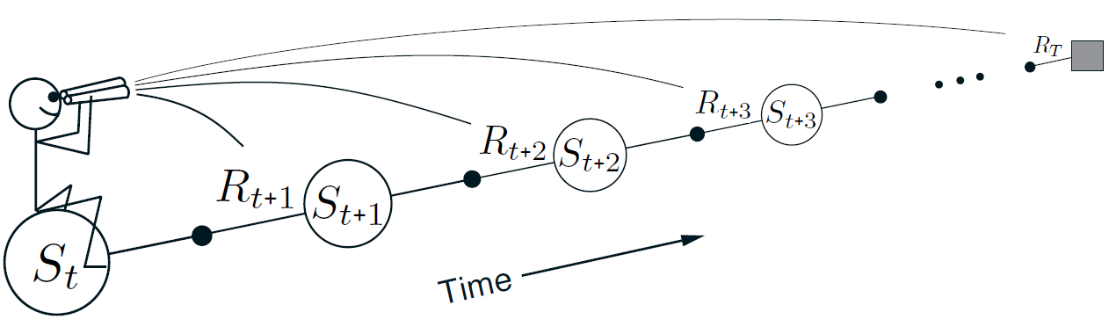


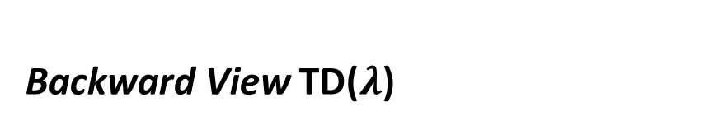
Forward e Backward View TD($λ$)
Forward View TD($λ$)
Backward View TD($λ$)

Slide 33
Controle de MC

Slide 34
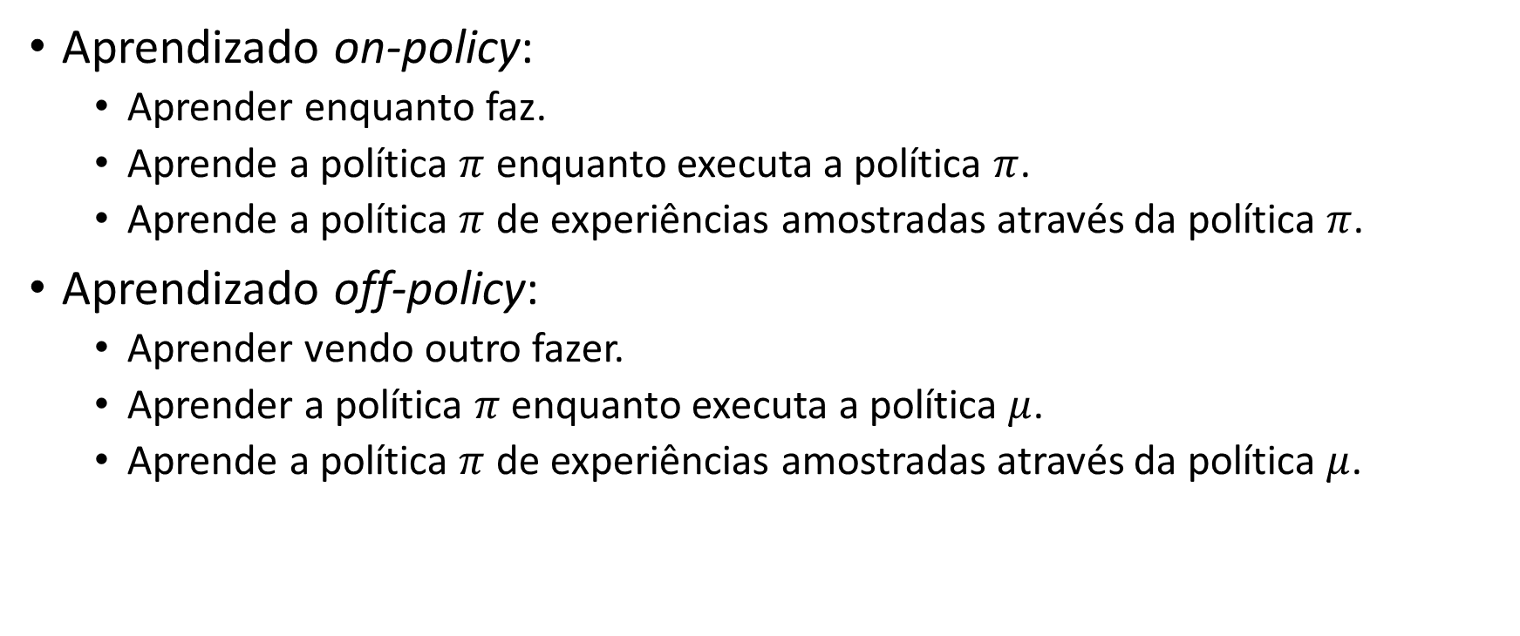
Aprendizado On e Off-Policy
Aprendizado on-policy:
Aprender enquanto faz.
Aprende a política $π$ enquanto executa a política $π$.
Aprende a política $π$ de experiências amostradas através da política $π$.
Aprendizado off-policy:
Aprender vendo outro fazer.
Aprender a política $π$ enquanto executa a política $μ$.
Aprende a política $π$ de experiências amostradas através da política $μ$.

Slide 35
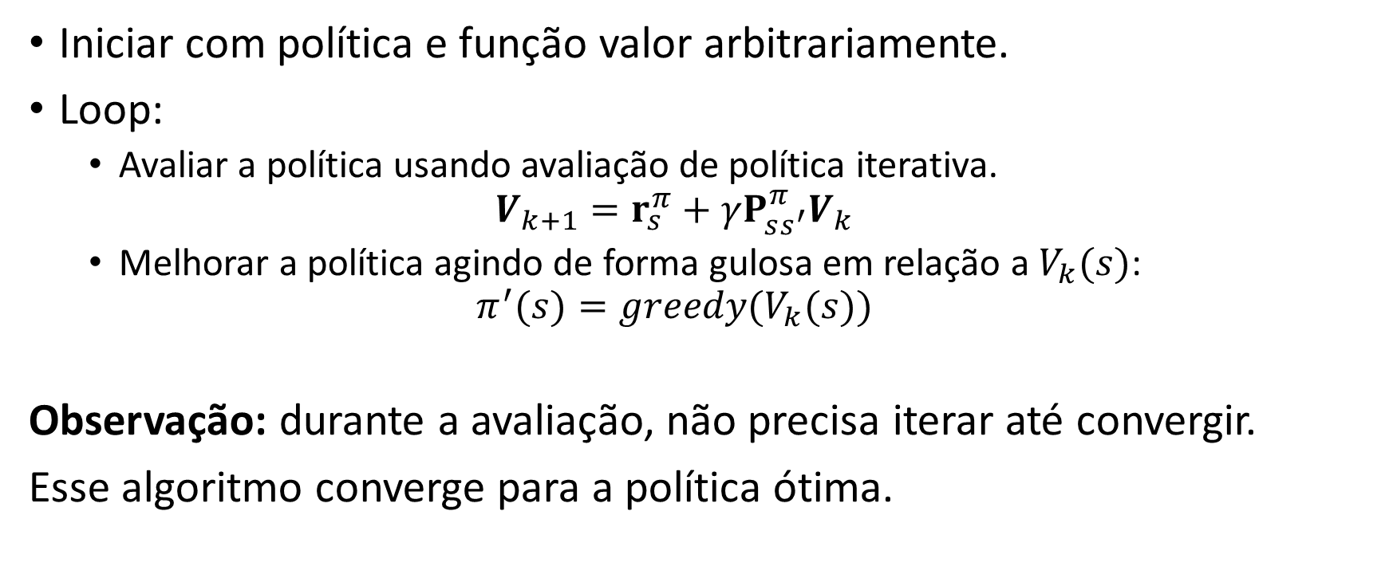
Iteração de Política (Relembrando)
Iniciar com política e função valor arbitrariamente.
Loop:
Avaliar a política usando avaliação de política iterativa.
$$V_{k+1}=r_{s}^{π}+γP_{ss^{′}}^{π}V_{k}$$
Melhorar a política agindo de forma gulosa em relação a $V_{k}(s)$:
$$π^{′}(s)=greedy(V_{k}(s))$$
Observação: durante a avaliação, não precisa iterar até convergir.
Esse algoritmo converge para a política ótima.

Slide 36
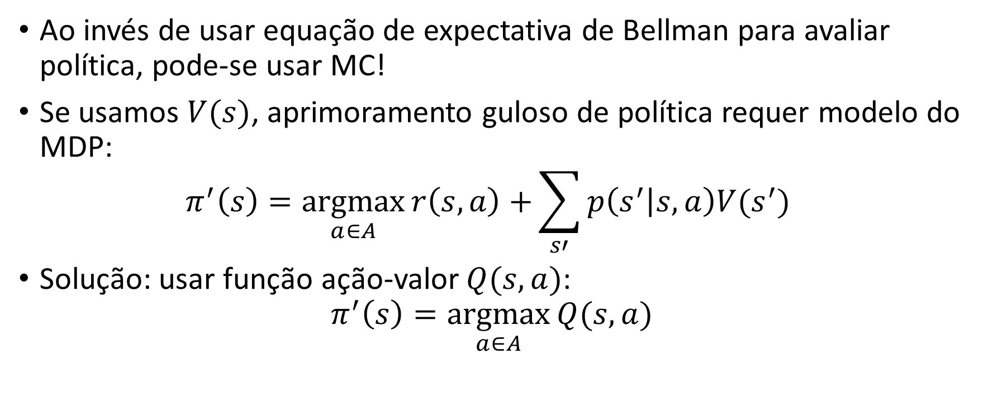
Iteração de Política com Avaliação de MC
Ao invés de usar equação de expectativa de Bellman para avaliar política, pode-se usar MC!
Se usamos $V(s)$, aprimoramento guloso de política requer modelo do MDP:
$$π^{′}\left(s\right)=\underset{a∈A}{argmax}{r\left(s,a\right)+}\sum_{s′}{p\left(s^{′} | s,a\right)V(s^{′})}$$
Solução: usar função ação-valor $Q(s,a)$:
$$π^{′}\left(s\right)=\underset{a∈A}{argmax}{Q(s,a)}$$

Slide 37

Iteração de Política com Avaliação de MC
Relembrando função ação-valor:
$$q_{π}\left(s,a\right)=E_{π}[G_{t}|S_{t}=s,A_{t}=a]$$

Slide 38
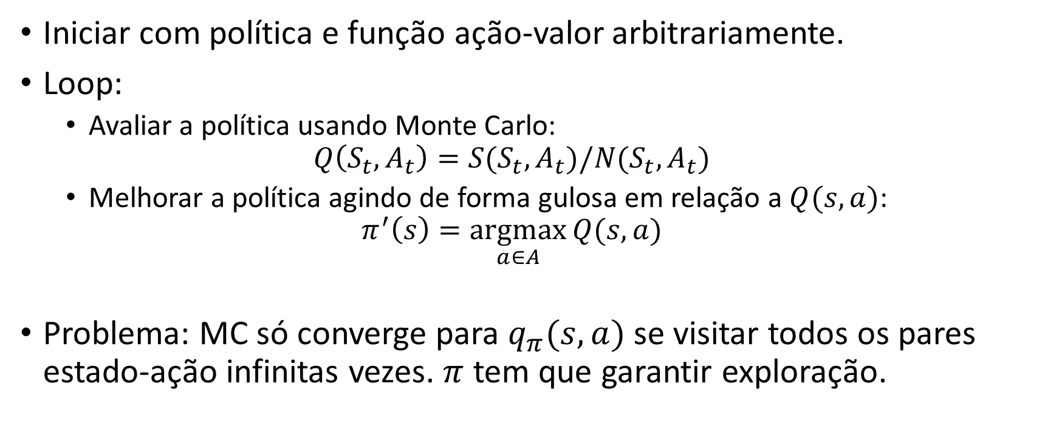
Iteração de Política com Avaliação de MC
Iniciar com política e função ação-valor arbitrariamente.
Loop:
Avaliar a política usando Monte Carlo:
$$Q\left(S_{t},A_{t}\right)=S(S_{t},A_{t})/N(S_{t},A_{t})$$
Melhorar a política agindo de forma gulosa em relação a $Q(s,a)$:
$$π^{′}\left(s\right)=\underset{a∈A}{argmax}{Q(s,a)}$$
Problema: MC só converge para $q_{π}(s,a)$ se visitar todos os pares estado-ação infinitas vezes. $π$ tem que garantir exploração.

Slide 39
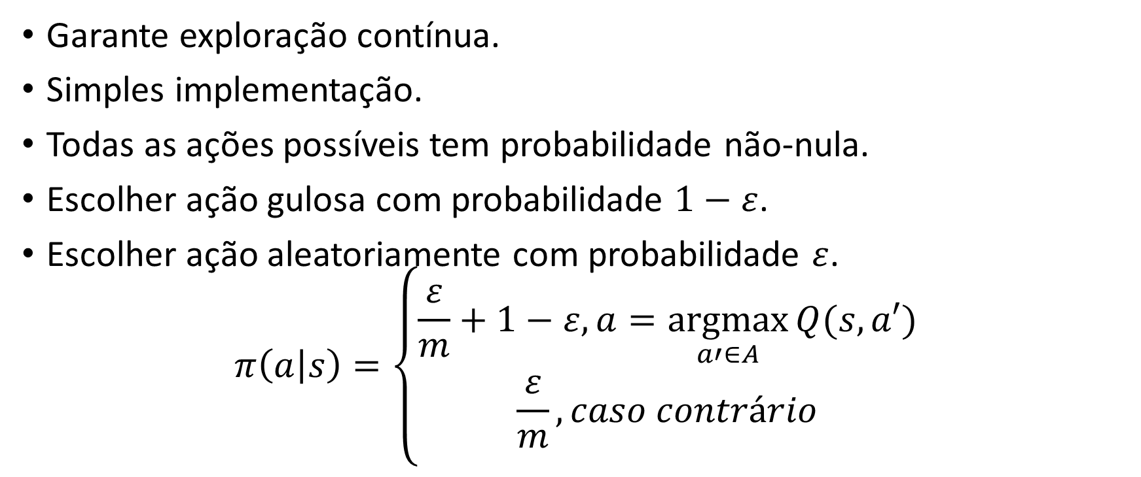
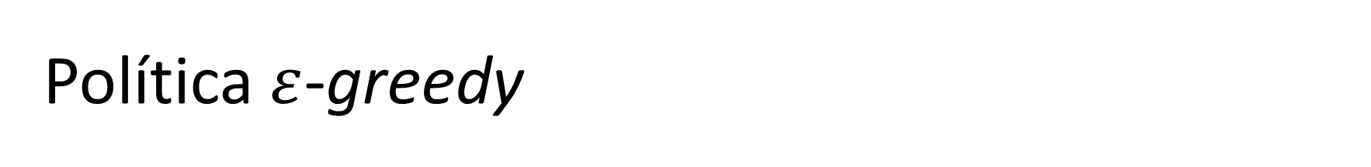
Política $ε$-greedy
Garante exploração contínua.
Simples implementação.
Todas as ações possíveis tem probabilidade não-nula.
Escolher ação gulosa com probabilidade $1−ε$.
Escolher ação aleatoriamente com probabilidade $ε$.
$$π\left(a | s\right)=\left\{\begin{aligned}\frac{ε}{m}+1−ε, a=\underset{a′∈A}{argmax}{Q(s,a′)} \\ \frac{ε}{m}, caso contrário\end{aligned}\right.$$

Slide 40
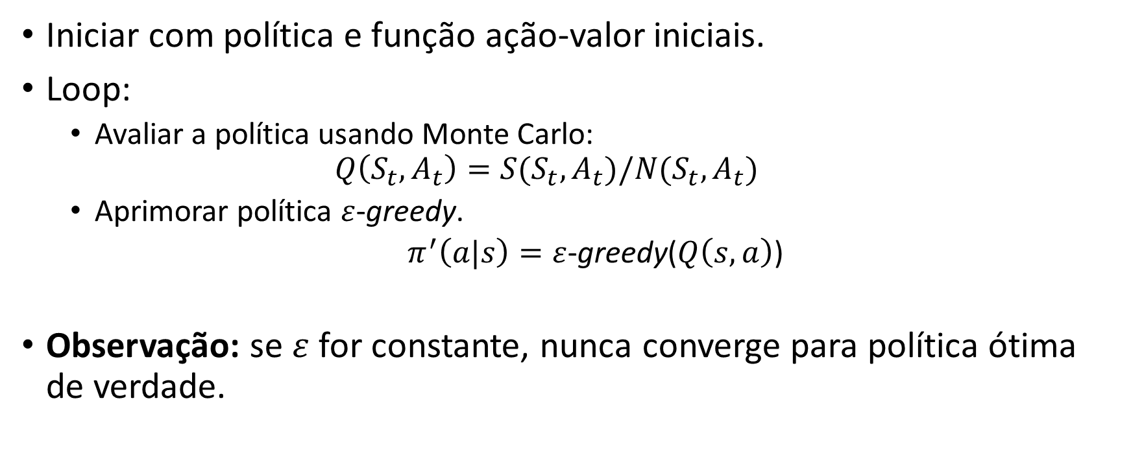
Controle de MC
Iniciar com política e função ação-valor iniciais.
Loop:
Avaliar a política usando Monte Carlo:
$$Q\left(S_{t},A_{t}\right)=S(S_{t},A_{t})/N(S_{t},A_{t})$$
Aprimorar política $ε$-greedy.
$π^{′}\left(a|s\right)=ε$-greedy($Q\left(s,a\right)$)
Observação: se $ε$ for constante, nunca converge para política ótima de verdade.

Slide 41
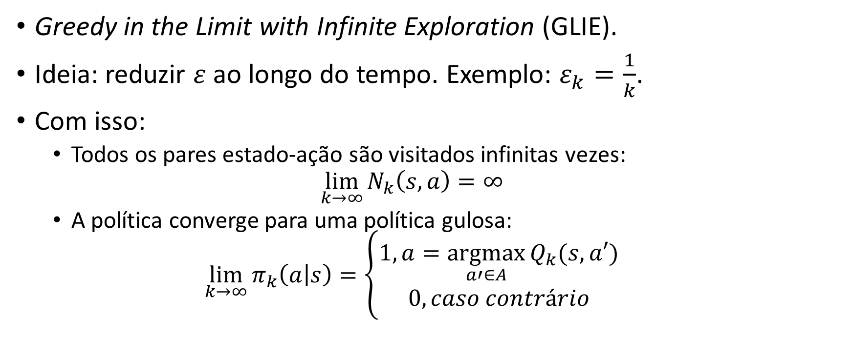
GLIE
Greedy in the Limit with Infinite Exploration (GLIE).
Ideia: reduzir $ε$ ao longo do tempo. Exemplo: $ε_{k}=\frac{1}{k}$.
Com isso:
Todos os pares estado-ação são visitados infinitas vezes:
$$\lim_{k→∞}{N_{k}\left(s,a\right)=∞}$$
A política converge para uma política gulosa:
$$\lim_{k→∞}{π_{k}\left(a | s\right)=\left\{\begin{aligned}1, a=\underset{a′∈A}{argmax}{Q_{k}(s,a′)} \\ 0, caso contrário\end{aligned}\right.}$$

Slide 42
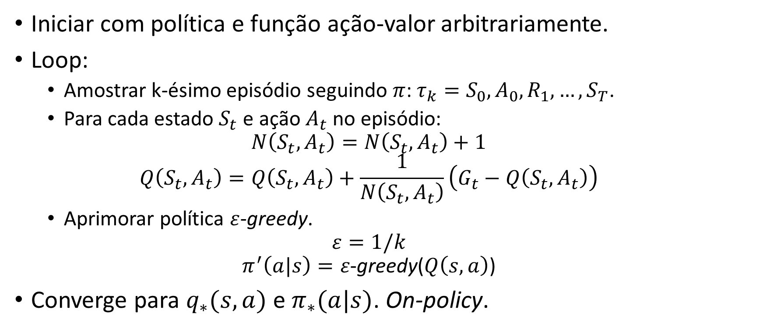
Controle de MC com GLIE
Iniciar com política e função ação-valor arbitrariamente.
Loop:
Amostrar k-ésimo episódio seguindo $π$: $τ_{k}=S_{0},A_{0},R_{1},…,S_{T}$.
Para cada estado $S_{t}$ e ação $A_{t}$ no episódio:
$$N\left(S_{t},A_{t}\right)=N\left(S_{t},A_{t}\right)+1$$
$$Q\left(S_{t},A_{t}\right)=Q\left(S_{t},A_{t}\right)+\frac{1}{N\left(S_{t},A_{t}\right)}\left(G_{t}−Q\left(S_{t},A_{t}\right)\right)$$
Aprimorar política $ε$-greedy.
$$ε=1/k$$
$$π^{′}\left(a|s\right)=ε\text{−}\text{greedy}\text{(}Q\left(s,a\right)\text{)}$$
Converge para $q_{∗}(s,a)$ e $π_{∗}(a|s)$. On-policy.

Slide 43
Sarsa

Slide 44
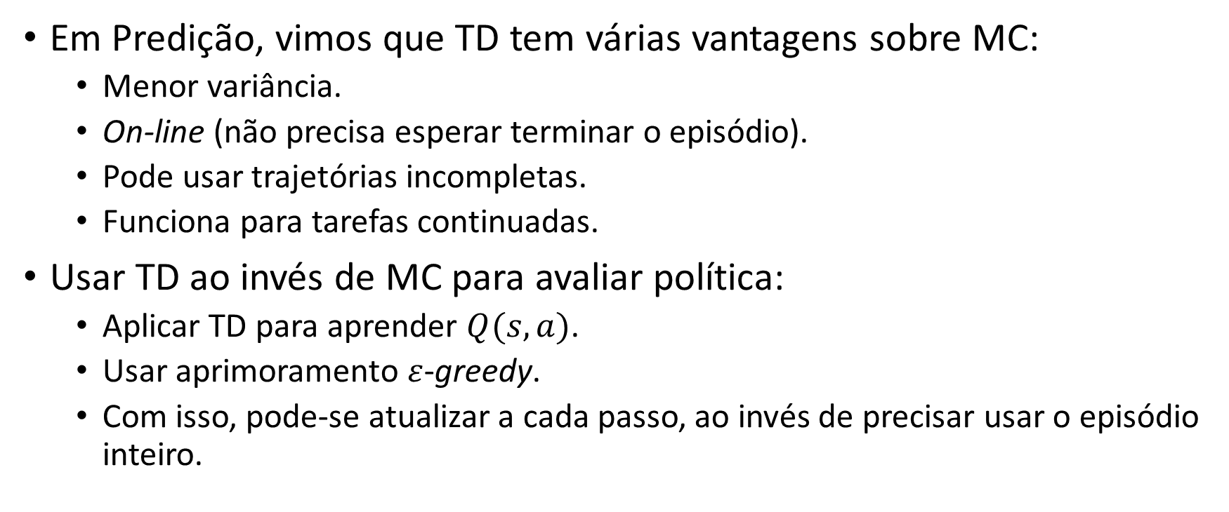
MC x TD para Controle
Em Predição, vimos que TD tem várias vantagens sobre MC:
Menor variância.
On-line (não precisa esperar terminar o episódio).
Pode usar trajetórias incompletas.
Funciona para tarefas continuadas.
Usar TD ao invés de MC para avaliar política:
Aplicar TD para aprender $Q(s,a)$.
Usar aprimoramento $ε$-greedy.
Com isso, pode-se atualizar a cada passo, ao invés de precisar usar o episódio inteiro.

Slide 45






Sarsa
$$Q\left(S,A\right)=Q\left(S,A\right)+α\left(R+γQ\left(S^{′},A^{′}\right)−Q\left(S,A\right)\right)$$
Nome vem de $S$, $A$, $R$, $S’$, $A’$.
$A′$ escolhido com mesma política $π$.
On-policy pois avalia política sendo executada por amostragem.
$$S$$
$$A$$
$$R$$
$$S′$$
$$A′$$

Slide 46
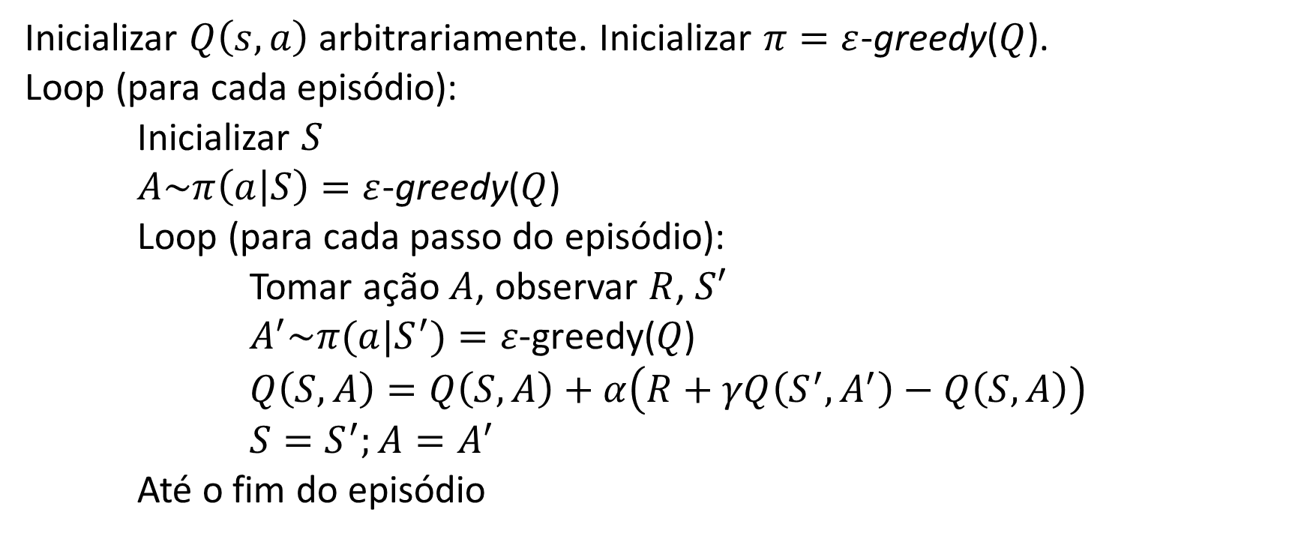
Sarsa
Inicializar $Q\left(s,a\right)$ arbitrariamente. Inicializar $π=ε$-greedy($Q$).
Loop (para cada episódio):
Inicializar $S$
$A\sim π\left(a | S\right)=ε$-greedy($Q$)
Loop (para cada passo do episódio):
Tomar ação $A$, observar $R$, $S′$
$A^{′}\sim π(a|S^{′})=ε\text{−}\text{greedy}\text{(}Q\text{)}$
$Q\left(S,A\right)=Q\left(S,A\right)+α\left(R+γQ\left(S^{′},A^{′}\right)−Q\left(S,A\right)\right)$
$S=S^{′};A=A^{′}$
Até o fim do episódio

Slide 47
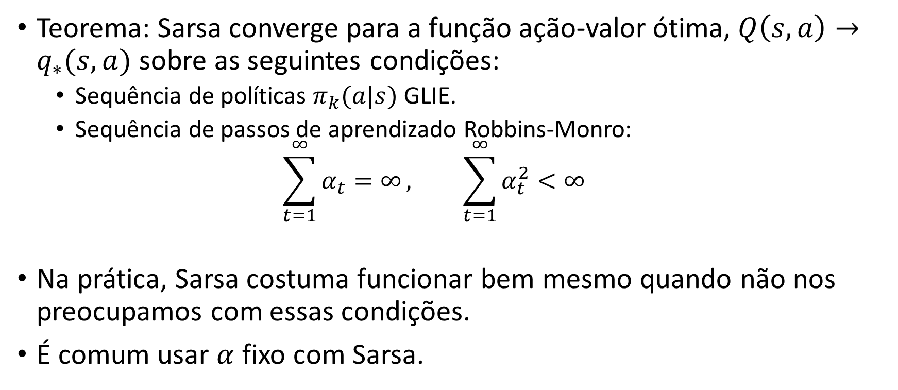
Convergência do Sarsa
Teorema: Sarsa converge para a função ação-valor ótima, $Q\left(s,a\right)→q_{∗}(s,a)$ sobre as seguintes condições:
Sequência de políticas $π_{k}(a|s)$ GLIE.
Sequência de passos de aprendizado Robbins-Monro:
$$\sum_{t=1}^{∞}{α_{t}=∞}, \sum_{t=1}^{∞}{α_{t}^{2}<∞}$$
Na prática, Sarsa costuma funcionar bem mesmo quando não nos preocupamos com essas condições.
É comum usar $α$ fixo com Sarsa.

Slide 48
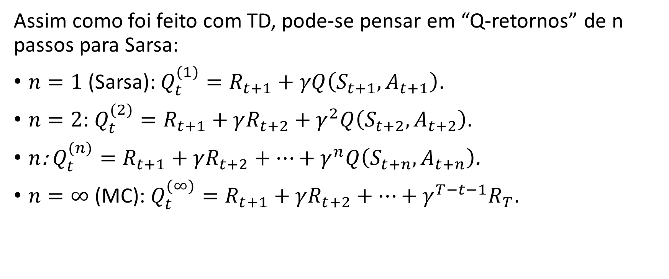
Sarsa de n Passos
Assim como foi feito com TD, pode-se pensar em “Q-retornos” de n passos para Sarsa:
$n=1$ (Sarsa): $Q_{t}^{(1)}=R_{t+1}+γQ\left(S_{t+1},A_{t+1}\right)$.
$n=2$: $Q_{t}^{(2)}=R_{t+1}+γR_{t+2}+γ^{2}Q\left(S_{t+2},A_{t+2}\right)$.
$n$: $Q_{t}^{(n)}=R_{t+1}+γR_{t+2}+⋯+γ^{n}Q\left(S_{t+n},A_{t+n}\right)$.
$n=∞$ (MC): $Q_{t}^{(∞)}=R_{t+1}+γR_{t+2}+⋯+γ^{T−t−1}R_{T}$.

Slide 49
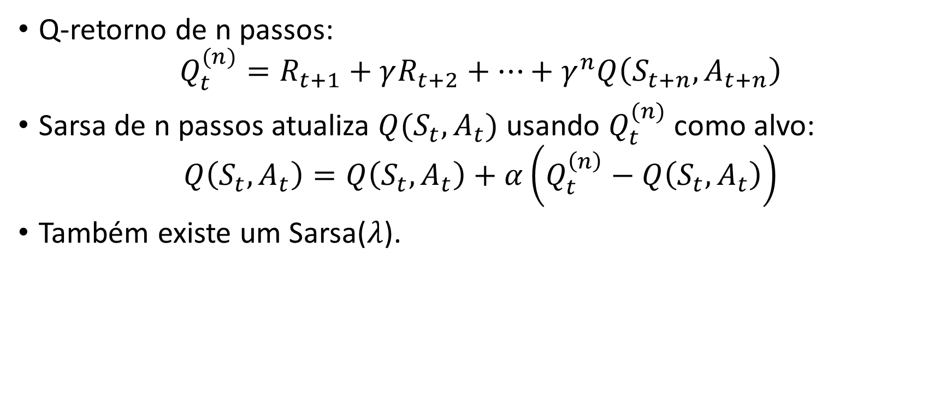
Sarsa de n Passos
Q-retorno de n passos:
$$Q_{t}^{(n)}=R_{t+1}+γR_{t+2}+⋯+γ^{n}Q\left(S_{t+n},A_{t+n}\right)$$
Sarsa de n passos atualiza $Q(S_{t},A_{t})$ usando $Q_{t}^{(n)}$ como alvo:
$$Q\left(S_{t},A_{t}\right)=Q\left(S_{t},A_{t}\right)+α\left(Q_{t}^{\left(n\right)}−Q\left(S_{t},A_{t}\right)\right)$$
Também existe um Sarsa($λ$).

Slide 50
Q-Learning

Slide 51
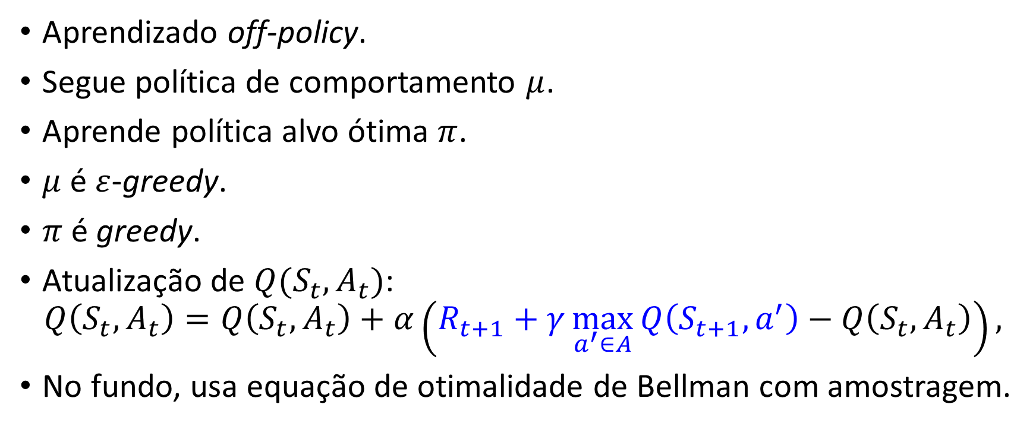
Q-Learning
Aprendizado off-policy.
Segue política de comportamento $μ$.
Aprende política alvo ótima $π$.
$μ$ é $ε$-greedy.
$π$ é greedy.
Atualização de $Q(S_{t},A_{t})$:
$$Q\left(S_{t},A_{t}\right)=Q\left(S_{t},A_{t}\right)+α\left(R_{t+1}+γ\max_{a^{′}∈A}{Q\left(S_{t+1},a^{′}\right)}−Q\left(S_{t},A_{t}\right)\right),$$
No fundo, usa equação de otimalidade de Bellman com amostragem.

Slide 52

Q-Learning
Durante aprendizado, $μ$ e $π$ são aprimoradas.
Como Q-Learning aprende política ótima diretamente, não há necessidade de reduzir $ε$ ao longo do aprendizado.

Slide 53
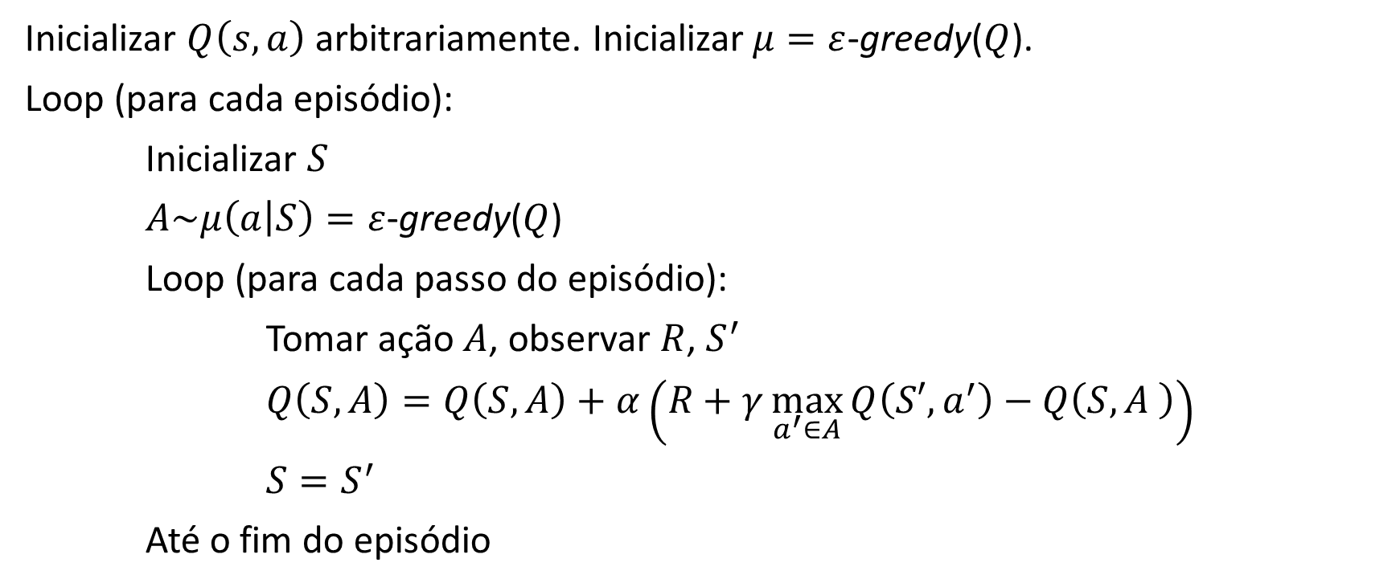
Q-Learning
Inicializar $Q\left(s,a\right)$ arbitrariamente. Inicializar$μ=ε$-greedy($Q$).
Loop (para cada episódio):
Inicializar $S$
$A\sim μ\left(a | S\right)=ε$-greedy($Q$)
Loop (para cada passo do episódio):
Tomar ação $A$, observar $R$, $S^{′}$
$Q\left(S,A\right)=Q\left(S,A\right)+α\left(R+γ\max_{a^{′}∈A}{Q\left(S′,a^{′}\right)}−Q\left(S,A \right)\right)$
$S=S^{′}$
Até o fim do episódio

Slide 54
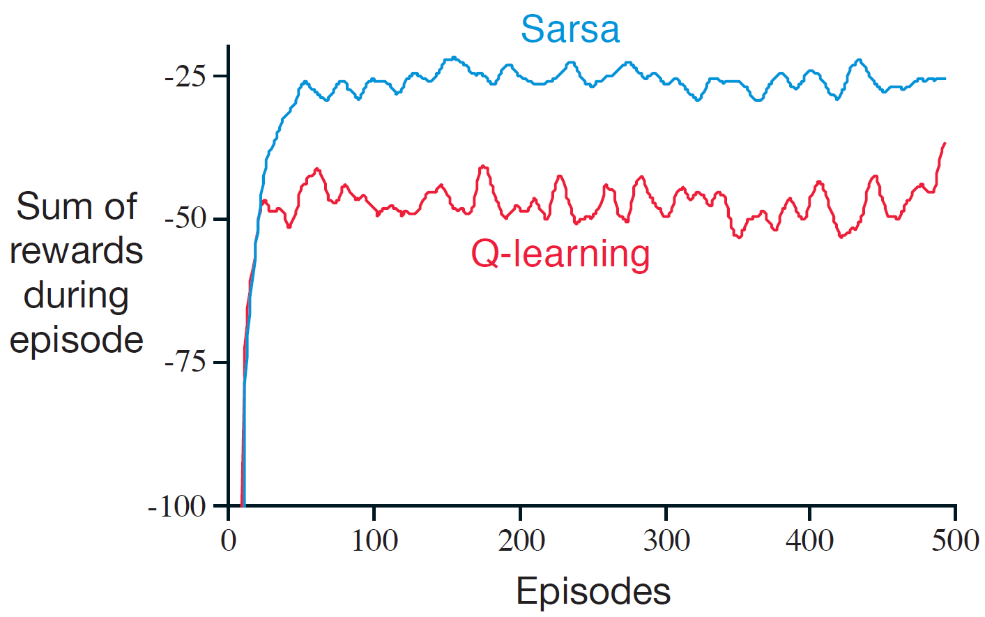


Sarsa x Q-Learning
$$ε=0,1$$
Sarsa
Q-Learning

Slide 55

Sarsa x Q-Learning
Q-Learning encontra o caminho ótimo, enquanto o Sarsa fica limitado pelo $ε$-greedy.
Apesar disso, o Sarsa tem melhor desempenho em execução.
Isso acontece pois Sarsa leva em conta que executa $ε$-greedy, assim aprende política mais conservadora.

Slide 56

DP x TD
 | Programação Dinâmica | Temporal-Difference
Equação de expectativa de Bellman para $v_{π}(s)$ | Avaliação de Política | Aprendizado TD (Predição)
Equação de expectativa de Bellman para $q_{π}(s,a)$ | Iteração de Política | Sarsa
Equação de otimalidade de Bellman para $q_{∗}(s,a)$ | Iteração de Valor | Q-Learning

Slide 57

Equações de Atualização
 | Programação Dinâmica | Temporal-Difference
Equação de expectativa de Bellman para $v_{π}(s)$ | $$V\left(s\right)=E[R+γV(s^{′})|s]$$ | $$V\left(s\right)→R+γV\left(s^{′}\right)$$
Equação de expectativa de Bellman para $q_{π}(s,a)$ | $$Q\left(s,a\right)=E[R+γQ(s^{′},a^{′})|s,a]$$ | $$Q\left(S,A\right)→R+γQ\left(S^{′},A^{′}\right)$$
Equação de otimalidade de Bellman para $q_{∗}(s,a)$ | $$Q\left(s,a\right)=E[R+γ\max_{a^{′}∈A}{Q\left(s^{′},a^{′}\right)|s,a]}$$ | $$Q\left(S,A\right)→R+γ\max_{a^{′}∈A}{Q\left(S^{′},a^{′}\right)}$$

Slide 58
Amostragem por Importância

Slide 59

Aprendizado Off-Policy
Avaliar política $π(a|s)$ para calcular $v_{π}(s)$ ou $q_{π}\left(s,a\right)$, enquanto segue política $μ(a|s)$:
$$τ=S_{0},A_{0},R_{1},S_{1},A_{1},…,S_{T}\sim μ$$
Utilidades:
Aprender observando humanos e outros agentes.
Reusar experiência gerada por políticas antigas $π_{1},π_{2},…,π_{t−1}$ (com on-policy, as experiências anteriores são descartadas).
Aprender política ótima enquanto segue política exploratória.

Slide 60

Amostragem por Importância
Inglês: Importance Sampling (IS).
Estimar esperança usando uma distribuição diferente:
$$E_{X\sim P}\left[f\left(X\right)\right]=\sum_{X}{P\left(X\right)f(X)}=\sum_{X}{Q(X)\frac{P\left(X\right)}{Q(X)}f(X)}⇒$$
$$E_{X\sim P}\left[f\left(X\right)\right]=E_{X\sim Q}\left[\frac{P\left(X\right)}{Q(X)}f\left(X\right)\right]$$
Usa-se geralmente no caso em que queremos amostrar de $p$, mas amostrar de $P$ é difícil e amostrar de $Q$ é fácil.
No caso de RL, $P=π$ e $Q=μ$.

Slide 61

IS para MC Off-line
Retornos gerados seguindo $μ$.
Pode-se mostrar que o retorno corrigido para $π$ é dado por:
$$G_{t}^{π/μ}=\frac{π\left(A_{t} | S_{t}\right)}{μ(A_{t}|S_{t})}\frac{π\left(A_{t+1} | S_{t+1}\right)}{μ(A_{t+1}|S_{t+1})}\frac{π\left(A_{t+2} | S_{t+2}\right)}{μ(A_{t+2}|S_{t+2})}⋯\frac{π\left(A_{T} | S_{T}\right)}{μ\left(A_{T} | S_{T}\right)}G_{t}$$
Atualização da função valor:
$$V_{π}\left(S_{t}\right)=V_{π}\left(S_{t}\right)+α(G_{t}^{π/μ}−V_{π}\left(S_{t}\right))$$
IS pode aumentar muito a variância.
Na prática, MC off-line com IS não funciona devido à variância muito alta.

Slide 62

IS para TD Off-Policy
Usar alvo TD de $μ$ para avaliar $π$.
Considerar IS para corrigir o alvo TD.
Equação de atualização:
$$V_{π}\left(S_{t}\right)=V_{π}\left(S_{t}\right)+α\left(\frac{π\left(A_{t} | S_{t}\right)}{μ\left(A_{t} | S_{t}\right)}\left(R_{t+1}+γV\left(S_{t+1}\right)\right)−V_{π}\left(S_{t}\right)\right)$$
Variância muito menor que MC off-line com IS.

Slide 63
Para Saber Mais
Curso do David Silver (aulas 4 e 5): http://www0.cs.ucl.ac.uk/staff/d.silver/web/Teaching.html.
Capítulos 5, 6 e 7 do livro: SUTTON, R. S.; BARTO, A. G. Reinforcement Learning: An Introduction, second edition. The MIT Press, 2017.

Slide 64
Laboratório 12

Slide 65
Laboratório 12
Usar Sarsa e/ou Q-Learning para aprender política de robô seguidor de linha.

